Slide 1
Deployed on
location, weather
offers
telemetry contract
Group 25
(That’s us)
Model
Insurance
Driver
Hardware Device
real-time risk warning

Slide 2
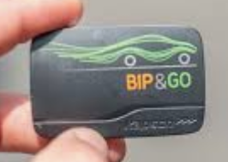
Déployé sur
location, temps
Offre du
‘contract telemetry’
Group 25
(Ce sont nous)
Modèle
Assurance
Conducteur
Hardware Device
Signal d’avertissement en temps réelle

Slide 3
accidents
accidents
non-accidents

